Slide 1
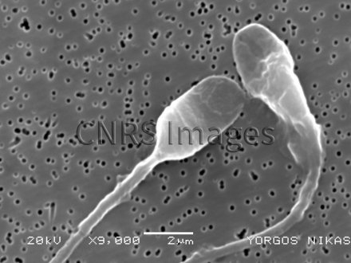
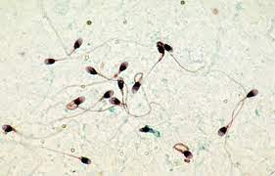
MODULE EMBRYOLOGIE GENERALE
General Embryology
SPERMATOGENESE (Spermatogenesis)
PR HANNACHI-HECINI A

Slide 2
Process of Spermatozoa Production
Location: Seminiferous tubules of the testes.
process comprises four phases, starting from the spermatogonia, diploid stem cells (2n chromosomes), and leading to spermatozoid, haploid male gametes (n chromosomes).
Multiplication phase
Growth phase
Maturation phase
Differentiation phase

Slide 3
Processus de production des spermatozoïdes,
Lieu: tubes séminifères des testicules.
Englobe 4 phases: depuis les spermatogonies,
cellules souches diploïdes ((2n chr), Jusqu’aux
spermatozoïdes, gamètes mâles haploïdes (n chr).
Phase de multiplication
Phase d’accroissement
Phase de maturation
Phase de différenciation

Slide 4
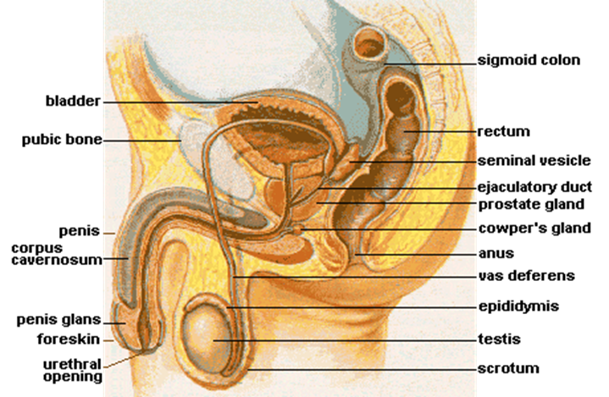
Male reproductive system

Slide 5
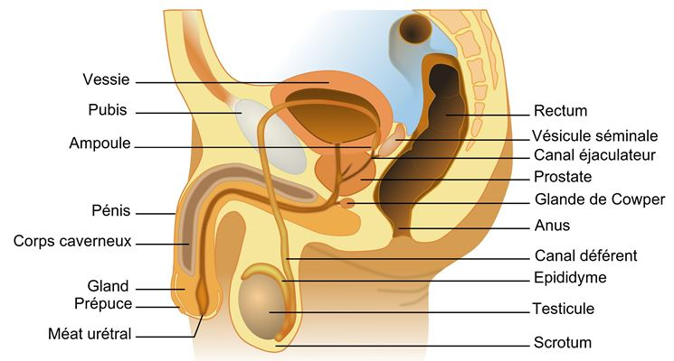
Système reproducteur masculin

Slide 6
Structure of the Male Reproductive System
External Genital Organs:
Penis
Scrotum
Gonads:
Testes
Genital Ducts:
Epididymis
Vas deferens
Ejaculatory duct and urethra
Accessory Glands:
Seminal vesicles
Prostate gland
Cowper’s glands (bulbourethral glands)

Slide 7
Organes génitaux externes :
Pénis
Scrotum.
Gonades:
Testicules
Voies génitales :
Epididyme
Conduit déférent
Canal éjaculateur et urètre
Glandes annexes :
Vésicules séminales
Prostate
Glandes de Cowper (bulbo-urétrales)
Structure de l’appareil reproducteur masculin

Slide 8
Functions of the Male Reproductive System
Exocrine function: the release of spermatozoid.
Endocrine function: the production of male hormones
, primarily testosterone.

Slide 9
Fonctions de l’appareil reproducteur masculin
- Fonction exocrine : l'émission des spermatozoïdes.
- Fonction endocrine : la production d'hormones sexuelles mâles (principalement la testostérone).

Slide 10
Glands associated with the male reproductive system
Seminal vesicles:
Vesicular glands,
Opening into the prostate to connect to the vas deferens,
Produce a fluid rich in fructose.
Prostate:
- Exocrine gland.
- Secretes a portion of the seminal fluid and stores it.
- Its alkaline pH neutralizes the acidity of the seminal fluid.
- Rich in zinc, which has bactericidal properties.
Cowper's glands:
- Located on either side of the urethra
- Called bulbourethral glands
- Act as a lubricant before ejaculation.
- Produce an alkaline fluid that neutralizes the acidity in the urethra.

Slide 11
Les glandes annexes à l’appareil reproducteur masculin
Vésicules séminales :
glandes vésiculeuses
débouchant dans la prostate pour se relier aux canaux déférents.
produisent un liquide riche en fructose.
Prostate:
Glande exocrine.
Sécrète une partie du liquide séminal et le stocke.
son PH alcalin neutralise l’acidité du liquide séminal.
riche en Zinc, qui a un pouvoir bactéricide;
Glandes de Cowper :
situées de chaque côté de l'urètre
appelées glandes bulbo-urétrales
Ont un rôle de lubrifiant avant l'éjaculation.
élaborent un fluide alcalin qui neutralise l’acidité au niveau de l’urètre .

Slide 12
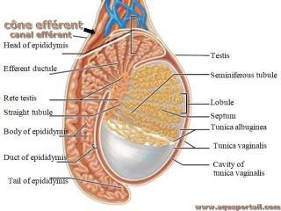
Structure of the testis

Slide 13
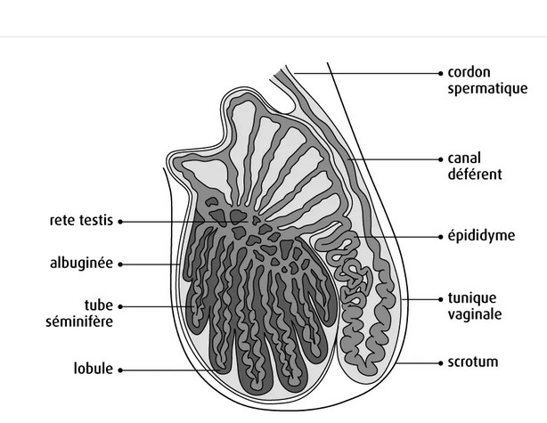
Structure du testicule

Slide 14
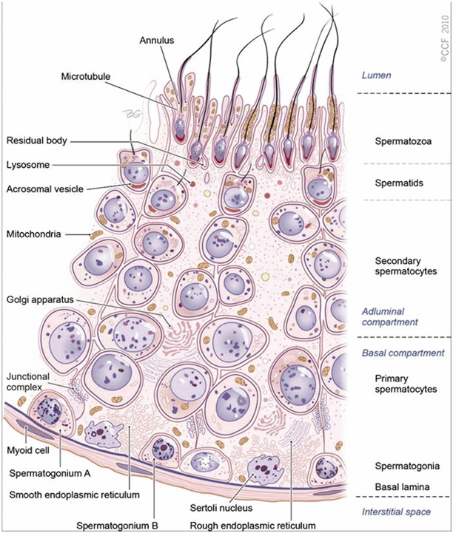
spermatogenesis in seminiferous tubules

Slide 15
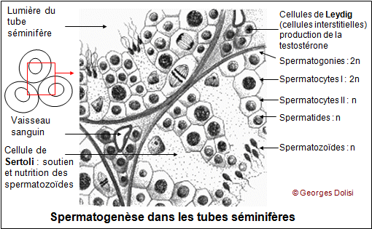

Slide 16
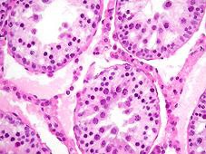


Slide 17
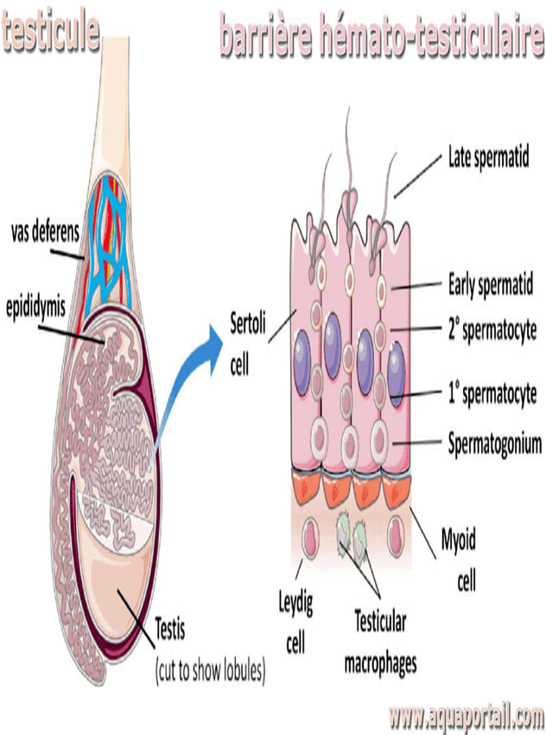
Cells involved in spermatogenesis
Germ Cells (the germen):
Spermatogonia (Sg)
Primary spermatocytes (SI)
Secondary spermatocytes (SII)
Spermatids (Sp)
Spermatozoid (Spz)
Somatic Cells (the soma):
Sertoli cells

Slide 18
Cellules impliquées dans la spermatogénèse
Les cellules de la lignée germinale: le germen
-Spermatogonies (Sg). - Spermatocytes primaires (S I)
Spermatocytes secondaires (S II) - Spermatides (Sp) - Spermatozoïdes (Spz)
Les cellules somatiques: le soma
- Cellules de Sertoli

Slide 19
Structure of the spermatozoid
Head
Nucleus + Acrosome
Neck
Basal plate + Capitellum + Centriole
Flagellum
Middle piece
Cytoplasmic membrane + Mitochondrial sheath + Dense fibers + Axoneme
Principal piece
Cytoplasmic membrane + Fibrous sheath + Dense fibers + Axoneme
End piece
Cytoplasmic membrane + Axoneme

Slide 20
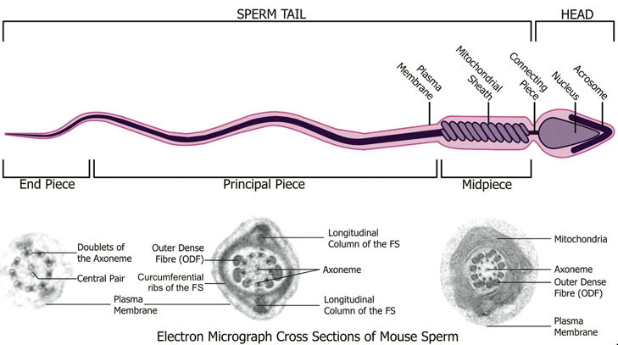

Slide 21
Structure du spermatozoide
La tête
Noyau + Acrosome
Le col
Lame basale + Capitellum + Centriole
Le flagelle
Pièce intermédiaire
Mb cytoplasmique + gaine mitochondriale + fibres denses + axonème
Pièce principale
Mb cytoplasmique + gaine fibreuse + fibres denses + axonème
Pièce terminale
Mb cytoplasmique + axonème

Slide 22
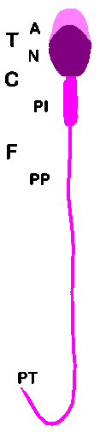
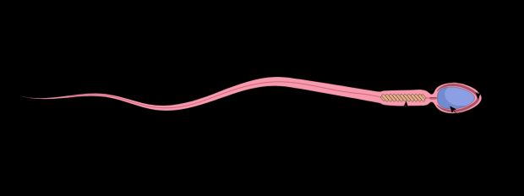
TETE
COU COL
FLAGELLE
ACROSOME
NOYAU
PIECE INTERMEDIAIRE
PIECE PRINCIPALE
PIECE TERMINALE
Structure du spermatozoide
Structure du spermatozoïde

Slide 23
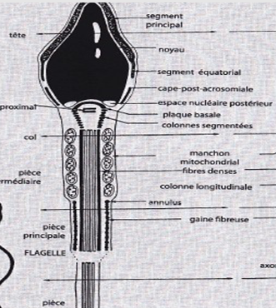
Ultrastructure du spermatozoide
Coupe longitudinale

Slide 24
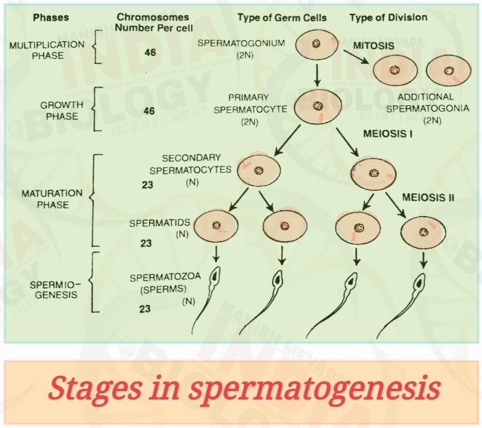

Slide 25
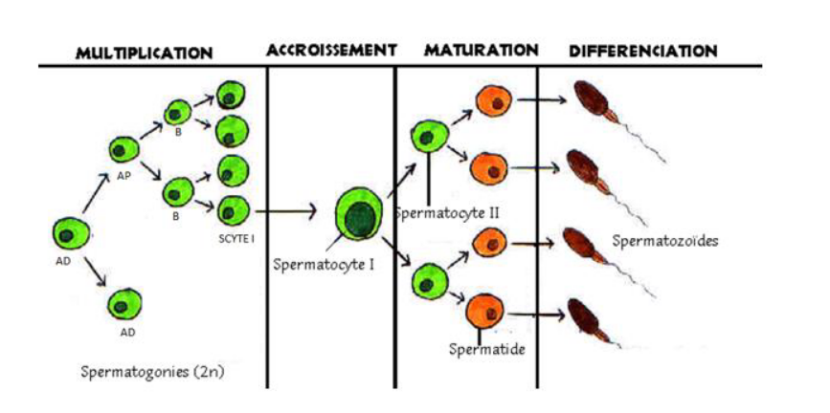
Les phases de la spermatogenèse

Slide 26
Phases de la spermatogenèse
1 Phase de multiplication
Spermatogonie A1 (Ad : dark)
Spermatogonie A2 (Ap : pale)
Spermatogonie A
1 Spematogonie A2 2 Spermatogonies B
1 Spermatogonie B
2 SpermatocyteS I

Slide 27
2 Phase d’accroissement
2 spermatocytes I 2 auxocytes
3 Phase de maturation (méiose)
1 Spermatocyte I
2 Spermatocytes II (nch)
Mitose réductionnelle
2 Spermatides (nch)
1 Spermatocyte II
Mitose équationnelle
4 Phase de différenciation
1 Spermatide 1 Spermatozoide
Spermiogenèse

Slide 28
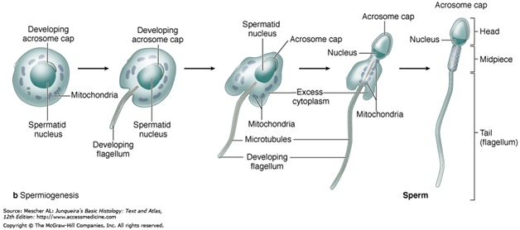
SPERMIOGENESIS

Slide 29
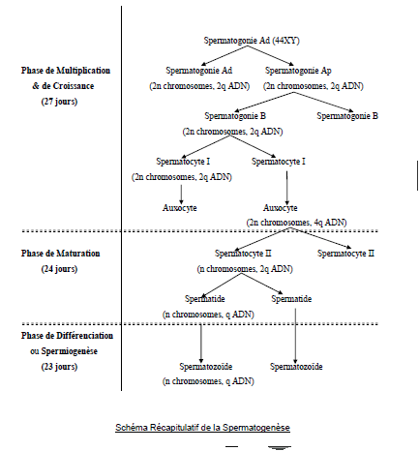

Slide 30
Sperm Pathway
Sperm are produced and formed in the testes, then released into the epididymis.
They first pass from the rete testis to the head of the epididymis, then into the efferent cones, which continue through the duct of the epididymis.
Gametes are modified throughout their journey through the genital tract.
In the epididymis, sperm acquire motility.
In the epididymis, sperm undergo Decapacitation: they temporarily lose their ability to fertilize.

Slide 31
Sperm Pathway
In the epididymis, sperm are stored and can survive there for up to three weeks.
The sperm then pass into the vas deferens, which is extended by the ejaculatory duct passing through the prostate and which connects with the urinary tract. They then travel to the urethra.
During their journey, the sperm are mixed with fluids produced by the sexual glands (prostate and seminal vesicles); the mixture of these fluids produces sperm.
The composition of the liquid phase of semen can be broken down into: 5% epididymal secretions, 65% secretions from the seminal vesicles, 30% prostatic secretions.

Slide 32
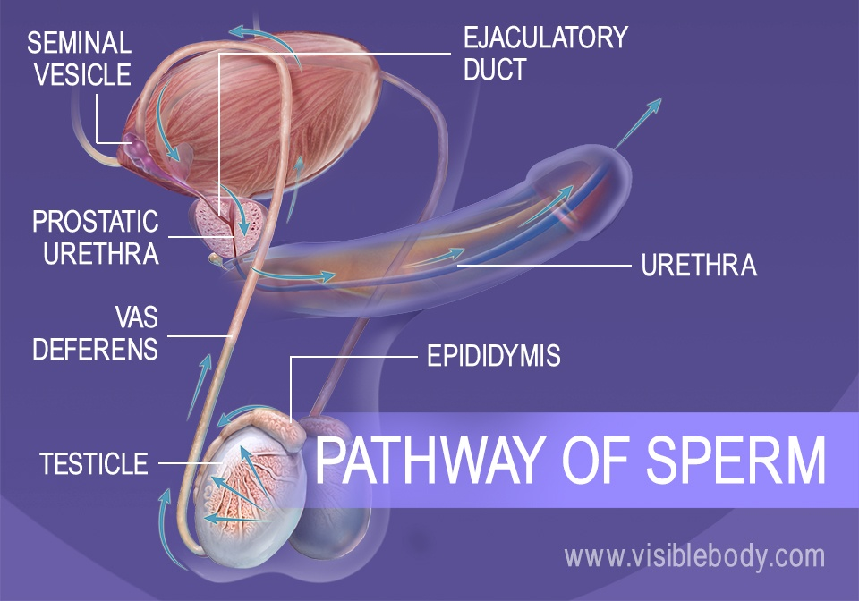

Slide 33
Emission des spermatozoïdes
Les spermatozoïdes sont produits et formés dans les testicules,
puis libérés dans l’épididyme.
Ils passent d’abord du rete testis vers la tête de l’épididyme,
puis dans les cônes efférents qui se poursuivent par le canal
de l’épididyme.
Les gamètes sont modifiés tout au long de leur trajet dans les
voies génitales.
Dans l’épididyme, les spermatozoïdes acquièrent leur mobilité.
Dans l’épididyme, les spermatozoïdes subissent la
Décapacitation: ils perdent momentanément leur possibilité
de féconder.

Slide 34
- Dans l’épididyme Les spermatozoïdes sont stockés et peuvent
y survivre jusqu’à trois semaines environ.
Les spermatozoïdes passent ensuite dans le canal déférent,
qui est prolongé par le canal éjaculateur traversant la prostate
et qui s’associe aux canaux urinaires.
Ils prennent ensuite le chemin de l’urètre.
Durant leur trajet, les spermatozoïdes sont mélangés à des
liquides produits par les glandes sexuelles (prostate et vésicules
séminales); le mélange de ces liquides donne le sperme.
On peut détailler la constitution de la phase liquide du sperme
5 % de sécrétions épididymaires, 65 % de sécrétions issues
des vésicules séminales, 30 % de sécrétions prostatiques

Slide 35
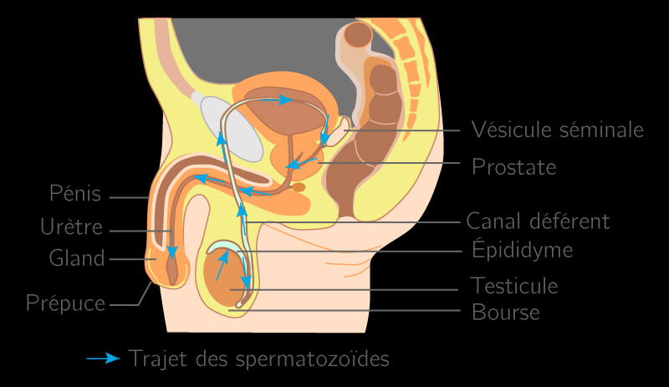

Slide 36
Physiological Properties of Sperm
1. Motility - Sperm move along a sinusoidal path, with a velocity that varies depending on the viscosity of the medium.
- This movement requires the hydrolysis of ATP, Cyclic AMP and Ca++ are essential.
2. Fertility - Sperm only become fertilizing after capacitation, which is characterized by: The loss of the glycoprotein coat of the sperm's plasma membrane during passage through the female genital tract. An increase in velocity.
3. Vitality - Seminal fluid is a poor environment for gametes to survive.
- Only 20% of sperm survive 24 hours at 37°C. Survival can reach 2 or 3 days in the female genital tract. After freezing in liquid nitrogen, the vitality and fertility of some sperm are preserved.
4. Metabolic Activity- Sperm have no nuclear activity:
They do not synthesize DNA, RNA, or proteins.
Respiratory activity is important because flagellar movement requires a large supply of ATP.

Slide 37
Proprietes physiologiques des spermatozoides
1 . Mobilité - Le déplacement du spermatozoïde se fait selon une sinusoïde, avec une vélocité variable suivant la viscosité du milieu.
- Le mouvement nécessite l'hydrolyse d'ATP.
L'AMP-cyclique et le Ca⁺⁺ sont indispensables
2 . Fécondance - Le spermatozoïde ne devient fécondant qu'après la capacitation qui se caractérise par : La perte du manteau de glycoprotéines de la membrane plasmique du spermatozoïde pendant le passage dans les voies génitales femelles. Une augmentation de la vélocité.

Slide 38
3 . Vitalité - Le liquide séminal est un mauvais milieu de survie pour les gamètes.
- Seulement 20% des spermatozoïdes y survivent 24 h à 37°C. La survie peut atteindre 2 ou 3 jours dans les voies génitales féminines. Après congélation dans l'azote liquide, la vitalité et la fécondance d'une partie des spermatozoïdes sont sauvegardées.
4 . Activité métabolique Le spermatozoïde n'a pas d'activité nucléaire:
Il n'effectue pas de synthèse d'ADN, d'ARN, ni de protéines.
l'activité respiratoire est importante, car le mouvement flagellaire exige un important apport d'ATP.

Slide 39
Facteurs influencant la spermatogenese
1 . Température La spermatogenèse 34 ou 35°C.
2 . Carences nutritionnelles Dénutrition protéique + altérations de la spermatogenèse.
EX/ Carence en vitamine A= lésions dégénératives des spz.
Carence en vitamine E = lésions des spermatides .
3 . Radiations ionisantes Les spermatogonies se multiplient activement et sont très
radiosensibles. 4 . Toxiques chimiques De nombreux corps chimiques peuvent être toxiques:
EX: pesticides, organochlorés
Certains médicaments EX: antihypertenseurs, neuroleptiques, hormones stéroïdes,
anti-inflammatoires, chimiothérapie.
6 . Autres facteurs exogènes:
EX: tabac, alcool, cannabis.

Slide 40
Factors Influencing Spermatogenesis
1. Temperature: Spermatogenesis at 34 or 35°C.
2. Nutritional Deficiencies: Protein malnutrition + impaired spermatogenesis.
Ex. Vitamin A deficiency = degenerative lesions of the spermatozoa.
Vitamin E deficiency = spermatid lesions.
3. Ionizing Radiation: Spermatogonia multiply actively and are
very radiosensitive.
4. Chemical Toxicants: Many chemicals can be toxic:
Ex. pesticides, organochlorines
Drogs: Ex. antihypertensives, neuroleptics, steroid hormones,
anti-inflammatories, chemotherapy.
6. Other exogenous factors:
Ex. tobacco, alcohol, cannabis.

Slide 41
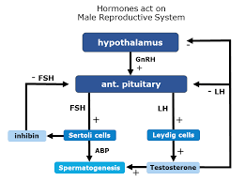

Slide 42
Hormonal control
- GnRH acts on the pituitary gland.
- The pituitary gland secretes FSH and LH.
FSH:
Development of Sertoli cells:
Secretion of ABP (Androgen Binding Protein);
Secretion of inhibin (exerts negative feedback control on FSH secretion).
Secretion of activin (exerts positive feedback control on FSH secretion).
Secretion of AMH (Anti-Müllerian Hormone).
LH:
Ensures the multiplication of Leydig cells: Secretion of testosterone.
Testosterone + ABP: Development of the seminal epithelium.
Proper functioning of the genital tract.

Slide 43
Contrôle hormonal
L’hypothalamus secrète la GnRh.
La GnRH agit sur l’hypophyse.
L’hypophyse secrète la FSH et la LH.
La FSH:
développement des cellules de Sertoli:
sécrétion d'ABP (Androgen Binding Protein);
sécrétion d'inhibine ( exerce un rétro contrôle
négatif sur la sécrétion de FSH.
sécrétion d’activine ( exerce un rétro contrôle
Positif sur la sécrétion de FSH.
sécrétion d’AMH (hormone antimüllérienne),
La LH:
assure la multiplication des cellules de Leydig:
sécrétion de testostérone.
testostérone + ABP
Développement de l'épithélium séminal.
Bon fonctionnement des voies génitales.

Slide 44
Androgen binding protein
Transforming growth factor
Activine
hormone antimüllérienne
Contrôle hormonal

